Slide 1
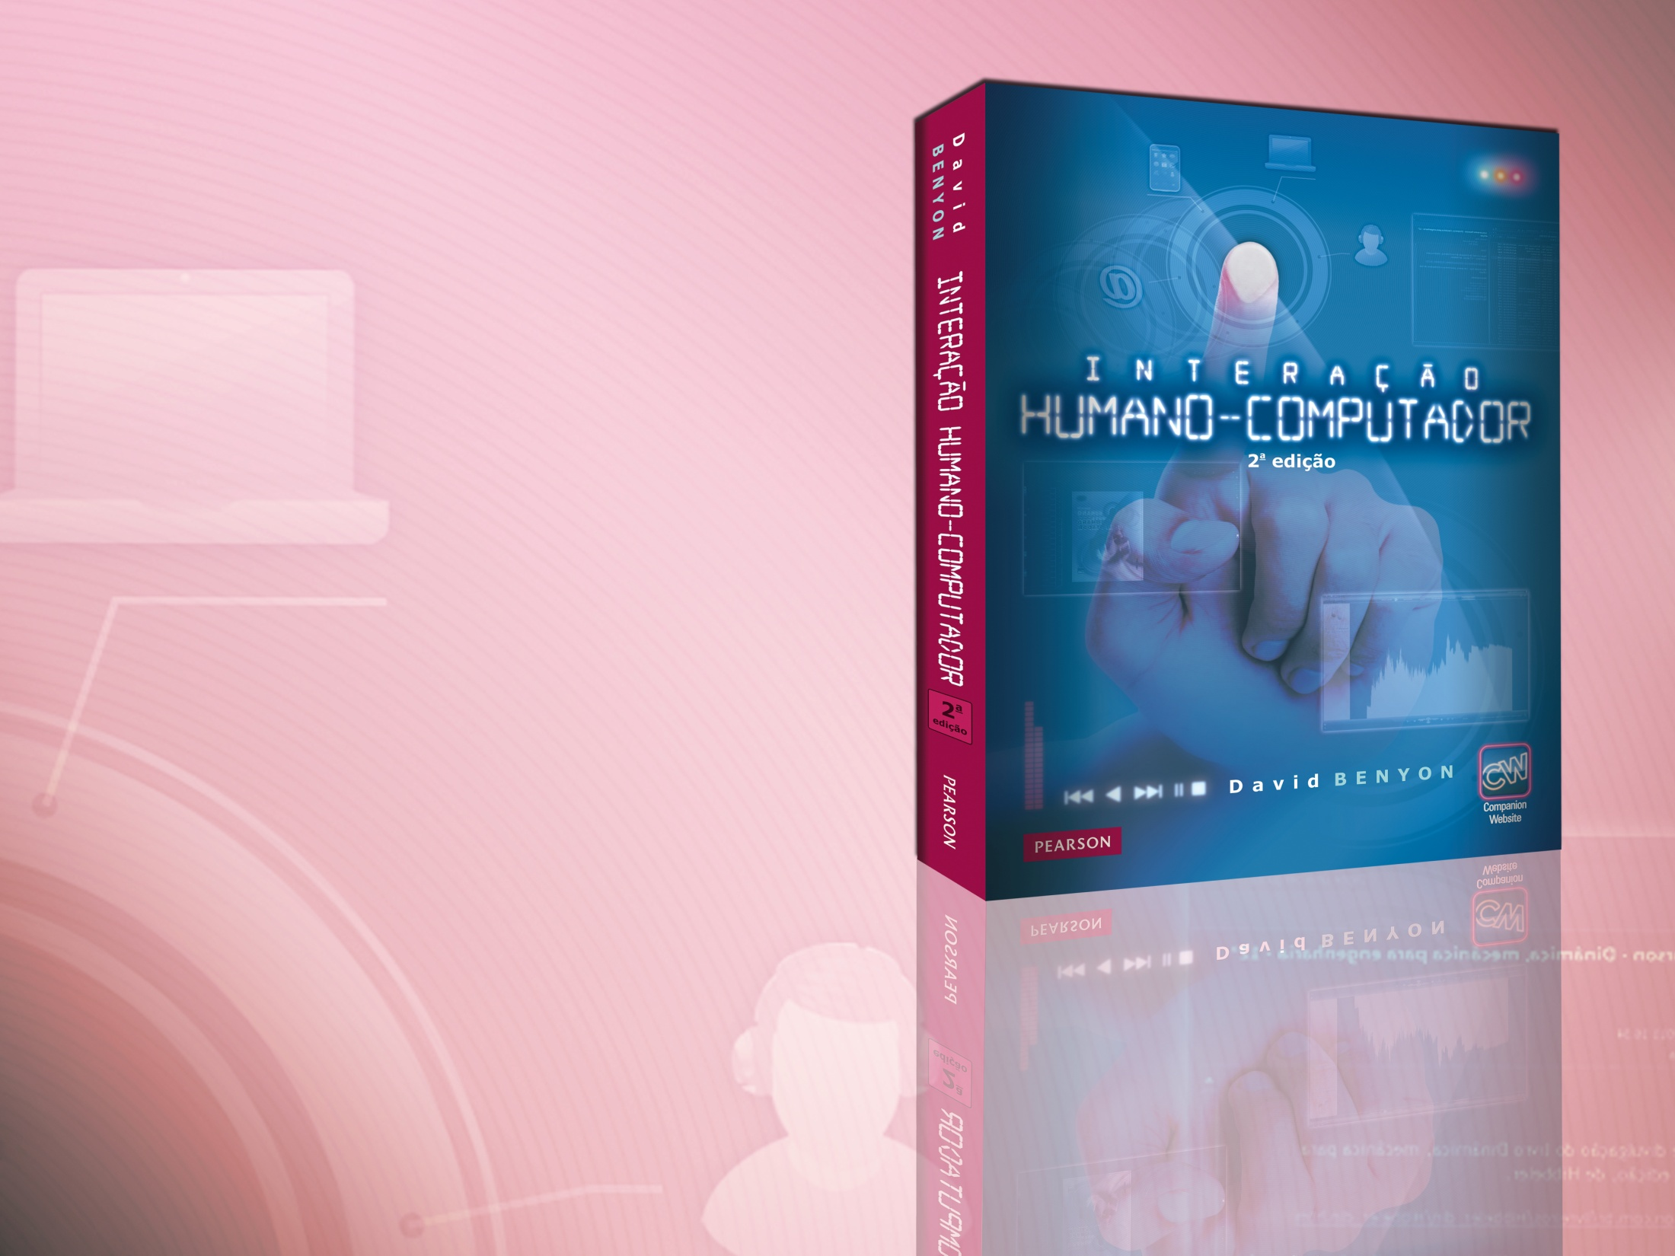
Capítulo 1 Design de sistemas interativos: uma fusão de habilidades
slide 1
© 2011 Pearson. Todos os direitos reservados.

Slide 2
Visão geral
O design de sistemas interativos preocupa-se com o desenvolvimento de sistemas interativos de alta qualidade, produtos e serviços que combinam com as pessoas e com seus modos de vida.
Dispositivos de computação e comunicação estão incorporados a todos os tipos de aparelhos do dia a dia, presentes em vários ambientes e cada vez mais potentes.

Slide 3
Objetivos
Entender os conceitos subjacentes ao design de sistemas interativos.
Entender por que ser centrado no humano é importante no design.
Entender os antecedentes históricos do assunto.
Entender as habilidades e os conhecimentos aos quais o designer de sistemas interativos precisa recorrer.

Slide 4
A variedade de sistemas interativos
O design de sistemas interativos diz respeito a muitos tipos diferentes de produtos e implica:
projetar sistemas de software que serão executados em um computador no ambiente de trabalho.
projetar sites, jogos e produtos interativos como os aparelhos de MP3, câmeras digitais e aplicativos para assistentes digitais pessoais.
projetar ambientes inteiros nos quais telefones, PDAs, laptops, projetores digitais e outros aparelhos comunicam-se uns com os outros e por meio dos quais as pessoas interagem umas com as outras.
projetar sistemas, produtos e serviços interativos para o lar, para o trabalho ou para dar apoio a comunidades.

Slide 5
Exemplo 1: iPhone®
O iPhone® permitiu novos métodos interativos, incluindo sensores que registravam como o telefone estava sendo segurado e se estava na horizontal, na vertical ou inclinado e ajuste automaticamente do modo de retrato para o de paisagem.
Em 2008, a ‘App Store’ foi lançada, transformando o iPhone® em uma plataforma aberta para programadores projetarem e produzirem seu próprio software.
Com o serviço de entrega do iTunes®, o iPhone® se tornou um dispositivo multimídia versátil, literalmente com milhares de aplicativos.

Slide 6
Exemplo 2: Wii®
Também em 2007, a Nintendo® introduziu o Wii® no mercado.
O Wii® era um conceito novo e revolucionário de videogame que usava sensores infravermelhos ligados a uma TV ou outro tipo de monitor para rastrear um bastão que transmitia sinais infravermelhos.
O novo sistema poderia, portanto, registrar vários gestos, como jogar uma bola de boliche, balançar uma raquete de tênis e muitos outros movimentos.
Notes:
Foto excluída, pois não temos autorização de uso. Por isso, inseri o texto em português.

Slide 7
Exemplo 3: Second Life®
O Second Life é uma imensa comunidade on-line, povoada por animações de pessoas virtuais (chamadas avatares).
Ela consiste em milhares de prédios, parques, praias, fábricas, universidades e tudo que se poderia encontrar no mundo real (e muito mais).
As pessoas criam avatares para representarem a si mesmas nesse mundo virtual.
Notes:
Foto excluída, pois não temos autorização de uso.

Slide 8
Resumo
Esses três exemplos de sistemas interativos trazem em si muitas das características com as quais o designer de sistemas interativos tem de trabalhar.
O designer de sistemas interativos precisa entender as possibilidades que existem para novas formas de interação
com dispositivos fixos,
móveis,
das pessoas isoladamente,
ou para conectar-se umas com as outras por meio de mensagens de texto ou de animação e vídeo.

Slide 9
Principais preocupações do designer de sistemas interativos
Design – o que é design e como ele deve ser feito?
Tecnologias – os sistemas, produtos, dispositivos e componentes interativos em si.
Pessoas – quem usa o sistema e a vida de quem gostaríamos de melhorar com nossos designs?
Atividades e contextos – o que as pessoas querem fazer e os contextos nos quais essas atividades acontecem.

Slide 10
Design
‘O que é design? É onde você fica com um pé em dois mundos – o mundo da tecnologia e o mundo das pessoas e dos objetivos humanos – e você tenta juntar os dois’ (Mitch Kapor em Winograd, 1996, p. 1).
O termo ‘design’ refere-se tanto ao processo criativo de especificar algo novo quanto às representações que se produzem durante esse processo.

Slide 11
Mais sobre design
Portanto, para projetar um site, por exemplo, o designer produzirá e avaliará vários designs, como o design do layout da página, o do esquema de cores, o dos gráficos e o da estrutura como um todo.
O design raramente é um processo objetivo e normalmente implica muita iteração e exploração, tanto dos requisitos (o que o sistema deve fazer e as qualidades que deve ter) quanto das soluções de projeto.

Slide 12
Definição de design
Existem muitas definições de ‘design’.
A maioria delas reconhece que ambos, o problema e a solução, devem evoluir durante o processo de design.
De um lado do espectro está o design de engenharia, no qual são empregados princípios científicos e especificações técnicas para produzir modelos formais antes do início da construção.
No outro extremo desse espectro está o design artístico ou criativo, no qual inovação, imaginação e ideias conceituais são os ingredientes-chave.
Em algum ponto entre os dois está o ‘design como arte aplicada’, que explora ambos os enfoques: engenharia e criatividade.

Slide 13
Tipos de design
Donald Schön, famoso estudioso do design, o descreveu como uma conversa com os materiais. Com isso ele quer dizer que, em qualquer tipo de design, o designer precisa entender a natureza dos materiais com os quais está trabalhando.
O design trabalha com um meio e lhe dá forma. No nosso caso, esse meio são os sistemas interativos.
Outros enfatizam que o design é uma atividade consciente e social e que boa parte dele normalmente é realizada em equipe.

Slide 14
Pessoas e tecnologias
Sistema interativo é o termo que usamos para descrever as tecnologias com as quais o designer de sistemas interativos trabalha.
Sistemas interativos lidam com transmissão, exibição, armazenamento ou transformação de informação que as pessoas podem perceber.
Eles são dispositivos e sistemas que respondem dinamicamente às ações das pessoas.

Slide 15
Pessoas e tecnologias
Essa definição pretende excluir coisas como mesas, cadeiras e portas (já que elas não processam informação), mas incluir coisas como:
telefones celulares (pois transmitem, armazenam e transformam informação);
sites (já que eles armazenam e exibem informação e respondem às ações das pessoas);
controladores de jogos de computador
Componentes interativos estão sendo cada vez mais incluídos em uma variedade de outros tipos de produtos (como roupas, edifícios e câmeras).

Slide 16
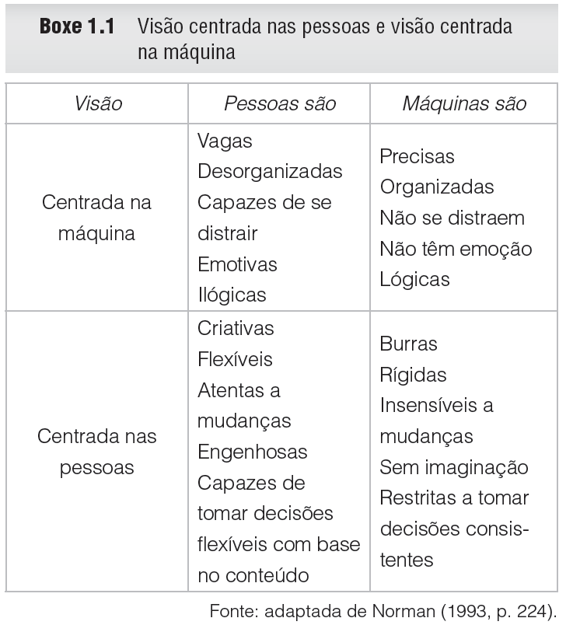
Pessoas e tecnologias
Um desafio fundamental para os designers de sistemas interativos é lidar com o fato de que as pessoas e os sistemas interativos são diferentes.

Slide 17
A interface
A interface para um sistema interativo são todas as peças do sistema com as quais as pessoas têm contato, física, perceptiva ou conceitualmente.
Fisicamente, podemos interagir com um dispositivo apertando botões ou movimentando alavancas e o dispositivo interativo pode retornar através da pressão do botão ou alavanca.
Perceptivamente, o dispositivo exibe coisas em uma tela que podemos ver, ou emite sons que podemos ouvir.
Conceitualmente, interagimos com um dispositivo tentando concluir o que ele faz e o que deveríamos fazer, e o dispositivo fornece mensagens e outros indicadores para nos ajudar nesse sentido.

Slide 18
A interface
A interface precisa oferecer alguns mecanismos para que as pessoas possam dar instruções e colocar dados no sistema: ‘entrada’.
Ela também deve ter mecanismos para que o sistema diga às pessoas o que está acontecendo, fornecendo retorno e mecanismos de exibição do conteúdo: ‘saída’.
Esse conteúdo pode estar na forma de informação, imagens, filmes, animações e assim por diante.

Slide 19
Uma visão mais abrangente
No entanto, o design de sistemas interativos não é apenas uma questão de design de interfaces.
A interação humano-computador como um todo tem de ser levada em consideração, bem como a interação humano-humano que é frequentemente propiciada por meio dos sistemas.
Cada vez mais os sistemas interativos consistem de dispositivos interconectados e os designers de sistemas interativos preocupam-se em conectar pessoas por meio de dispositivos e sistemas, levando em conta o ambiente que estão criando como um todo.

Slide 20
Centrado no humano
O design de sistemas interativos se preocupa, em última instância, com a criação de experiências interativas para as pessoas.
Ser centrado no humano é:
colocar as pessoas em primeiro lugar;
projetar sistemas interativos que favoreçam as pessoas e dos quais elas possam usufruir;
pensar no que as pessoas querem fazer em vez do que a tecnologia pode fazer;
projetar novas maneiras de conectar pessoas;
envolver as pessoas no processo de design;
projetar para a diversidade.

Slide 21
IHC
A disciplina básica que mais contribui para o design centrado no humano é a interação humano-computador (IHC).
IHC surgiu no início da década de 1980 e evoluiu para se tornar uma matéria ‘preocupada com o design, avaliação e implementação de sistemas computacionais interativos para o uso humano e com o estudo dos principais fenômenos que os cercam’ (ACM SIGCHI, 1992, p. 6).
A IHC recorreu à psicologia cognitiva para sua base teórica e à engenharia de software para sua abordagem de design.

Slide 22
Vida digital
Em 1995, Nicholas Negroponte, chefe do MIT Media Lab (laboratório de mídia do Massachusetts Institute of Technology), escreveu um livro chamado A vida digital (Being Digital), no qual explorava o significado de uma era na qual trocamos átomos por bits.
Vivemos em uma era digital, na qual há dispositivos de todos os tipos que representam coisas usando dígitos binários (bits).
A implicação de ser digital é que os bits são transformáveis, transmissíveis e armazenáveis por meio de tecnologias digitais.

Slide 23
Aonde vamos?
Don Norman fornece uma percepção interessante de tecnologias tanto passadas quanto futuras, em seu livro The Invisible Computer (O computador invisível), de 1999.
Discutindo coisas como por que o formato de vídeo VHF se sobrepôs ao Betamax e por que o fonógrafo de Edison não foi tão bem-sucedido quanto o de Emile Berliner, ele nos leva adiante a algo que chama de ‘utensílios de informação’.

Slide 24
Utensílios de informação (visão de 2003)
utensílios devem ter uma função clara, definida e que pode ser usada em uma variedade de circunstâncias;
interação ponto a ponto: uma ideia-chave em se tratando de utensílios é que eles trabalham juntos sem necessidade de um controle central ou de upload e download;
interface direta do usuário: os utensílios devem ser de uso simples e intuitivo;
utensílios bem-sucedidos são aqueles que suportam a noção de realização de uma tarefa de forma rápida e fácil;
os utensílios representam a capacidade de fazer alguma coisa por impulso, sem ter de pensar muito sobre como fazê-la;
utensílios são pessoais e portáteis.

Slide 25
Onde estamos
Essa visão foi alcançada até certo ponto em 2010, com a gama de celulares inteligentes do tipo iPhone®.
Mas, em vez de se refletir no hardware, o conceito de utensílio chega por meio de milhares de aplicativos (‘apps’) específicos disponíveis para download no iPhone®, no Google™ Android ou em uma das outras plataformas móveis.
De fato, o Google™, junto com a Amazon, é pioneiro na ideia de computação em nuvem segundo a qual você não precisa levar aplicações ou dados consigo, mas simplesmente mantê-los em uma ‘nuvem’, fazendo o download quando necessário.

Slide 26
Outras reflexões: em quem você confia?
A conectividade sem fio entre dispositivos hoje é comum tanto por meio do padrão ‘wi-fi’, chamado IEEE 802.11, quanto por meio da tecnologia Bluetooth.
Por exemplo, seu telefone celular pode se conectar ao seu laptop via Bluetooth, ao passo que o laptop em si pode estar conectado a uma rede interna de sua empresa por meio de uma rede sem fio e daí com a Internet através da rede com fio da empresa, conectando-se, assim, a qualquer dispositivo no mundo.
Como você saberá onde realmente está cada informação que recebe?
Se olhar a agenda ‘do seu celular’, pode na realidade estar acessando uma agenda que está no seu laptop ou em qualquer computador na rede da empresa, ou mesmo em qualquer lugar da Internet.
Se o dado for reproduzido, como se manterá consistente?
Em que dispositivos a consistência será confiável?

Slide 27
Onde estamos
O que sabemos é que novos produtos, modelos de negócios, serviços e uma gama de outros recursos surgirão rapidamente, e o designer de sistemas interativos tem de estar preparado para lidar com eles.
Em sua visão para a IHC em 2020 (Microsoft®, 2008, p. 77), a Microsoft argumenta que ‘a IHC precisa avançar das preocupações com produção e processamento de informação para o design e avaliação de sistemas que permitam alcançar os valores humanos’.
É algo que Cockton (2009) também enfatizou em seu chamado para um design centrado no valor.

Slide 28
O que o designer de sistemas interativos faz
O designer de sistemas interativos precisa ter uma série de habilidades e conhecer uma série de disciplinas para que possa fazer bem o seu trabalho e lhe permitam:
estudar e entender as atividades e aspirações das pessoas e dos contextos nos quais determinada tecnologia pode se revelar útil e, portanto, gerar requisitos para tecnologias;
conhecer as possibilidades oferecidas pelas tecnologias;
pesquisar e projetar soluções tecnológicas que combinem com as pessoas, com as atividades que elas querem realizar e com os contextos nos quais essas atividades acontecem;
avaliar designs alternativos e iterar (fazendo mais pesquisa e mais design) até chegar a uma solução.

Slide 29
Habilidades do designer de sistemas interativos
Não há uma única pessoa com todas as habilidades necessárias para determinada atividade de design, e é por isso que o design de sistemas interativos, frequentemente, é assunto para uma equipe.
Um designer de sistemas interativos não pode ser especialista em todas essas áreas, é claro, mas pode ter percepção suficiente para extrair técnicas de diferentes campos ou acessar pesquisas em disciplinas variadas, quando for o caso.
Agrupamos os assuntos que contribuem para o design de sistemas interativos sob os cabeçalhos de conhecimento em Pessoas, Tecnologias, Atividades e contextos e Design.

Slide 30
Pessoas 1
As pessoas são seres sociais e, portanto, é importante que as abordagens e técnicas adotadas pelas ciências sociais sejam usadas para entender pessoas e tecnologias.
A sociologia é o estudo dos relacionamentos entre as pessoas na sociedade, dos grupos sociais, políticos e de outra natureza dos quais participam e dos ambientes nos quais esses relacionamentos acontecem.
A antropologia é semelhante, mas também enfoca o estudo de cultura, biologia e linguagem e como elas evoluíram e mudaram através do tempo.
Ambas usam técnicas como entrevistas e observação para chegar às suas conclusões.

Slide 31
Pessoas 2
Os estudos culturais também são importantes, pois analisam pessoas e seus relacionamentos não só em questões culturais como a identidade, mas também em atividades culturais muito mais prosaicas, como fazer compras, jogar videogames ou assistir à TV.
A psicologia é o estudo de como as pessoas pensam, sentem e agem.
Em particular, a psicologia cognitiva busca descrever como o cérebro e como a linguagem funcionam e como resolvemos problemas.
A ergonomia é o estudo do encaixe entre pessoas e máquinas.
No design de sistemas interativos, o designer tomará muito dessas disciplinas emprestado, inclusive métodos que ajudam a entender e a projetar para pessoas.

Slide 32
Tecnologia
As tecnologias que os designers de sistemas interativos precisam conhecer incluem tanto software quanto hardware.
A engenharia de software desenvolveu métodos para especificar e implementar programas de computador.
As linguagens de programação são usadas para emitir instruções a qualquer dispositivo programável, como um telefone, um computador, um cão-robô ou brincos, camisas e cadeiras.

Slide 33
Tecnologia
O designer tem de conhecer os hardwares sensíveis a diferentes tipos de dados (sensores) e os que produzem mudanças (atuadores ou executores).
Muitos componentes diferentes estão disponíveis para produzir os efeitos mais variados e é aqui que o designer recorre ao conhecimento, aos princípios e aos métodos de engenharia.
A comunicação entre os dispositivos utiliza vários ‘protocolos’ de comunicação.
O designer tem de saber como os diferentes dispositivos se comunicam.

Slide 34
Atividades e contextos
A interação normalmente acontece no contexto de alguma ‘comunidade de prática’.
Esse termo é usado para denotar grupos de pessoas que compartilham ideias e valores e que se envolvem em atividades semelhantes.
Nas comunidades e organizações empresariais, métodos para sistemas de informação se desenvolveram ao longo dos anos para garantir que sejam desenvolvidos sistemas de informação eficazes e que atendam às necessidades das pessoas que neles trabalham.
Em particular, a teoria dos sistemas soft (Checkland e Scholes, 1999) fornece um sistema de referência bastante útil no enfoque do design de sistemas interativos.
Psicologia social e organizacional são necessárias para avaliar os efeitos das mudanças tecnológicas nas organizações e, recentemente, a gestão do conhecimento e a computação social tornaram-se áreas importantes.

Slide 35
Design
Princípios e práticas que vêm de todas as disciplinas do design são utilizados no projeto de sistemas interativos.
Ideias e filosofias de arquitetura, paisagismo, design de interiores, de moda e de joias, afloram de várias maneiras e formas.
Não é fácil simplesmente extrair ideias dessas disciplinas do design, já que boa parte do conhecimento é específico de determinado gênero.
O designer precisa conhecer o material com o qual trabalha e é provável que surjam novas disciplinas de design especializado.

Slide 36
Disciplinas do design
Uma das disciplinas é o design de produtos que, em si, está mudando à medida que agrega a natureza da interatividade.
O design de produtos é uma disciplina que contribui de forma importante para as habilidades do designer de sistemas interativos.
O design gráfico e o de informação são particularmente importantes para as questões de layout da informação e para o entendimento da experiência estética dos produtos.
A interação humano-computador em si desenvolveu muitas técnicas para garantir que o design seja centrado nas pessoas.

Slide 37
Por que ser centrado no humano é importante
Ser centrado no humano, em termos de design, é caro.
Implica observar pessoas, conversar e experimentar ideias com elas, e isso demanda tempo.
Ser centrado no humano é um custo adicional para qualquer projeto, de forma que as empresas, com razão, perguntam se vale a pena investir tanto tempo para conversar com pessoas, produzir protótipos de designs e assim por diante.
A resposta é um radical ‘sim’.
Adotar uma abordagem centrada no humano em designs de sistemas interativos é vantajoso por uma série de razões.

Slide 38
Retorno do investimento
Prestar atenção às necessidades das pessoas e à usabilidade do produto resulta em menos ligações para as linhas de atendimento ao cliente, menos material de treinamento, mais rendimento, mais vendas e assim por diante.
Envolver de perto as pessoas no design de seus sistemas ajuda a garantir a aceitabilidade.
Os sistemas serão mais eficazes se forem projetados a partir de uma perspectiva centrada no humano e as pessoas serão mais produtivas.
Em nenhum outro lugar o argumento econômico é mais pertinente do que no web design e nos sites de comércio eletrônico.
Jared Spool e sua empresa, User Interface Engineering, têm uma série de relatórios demonstrando a importância do bom design para o comércio eletrônico e alegam que as vendas podem aumentar em 225% transformando ‘curiosos’ em ‘compradores’.

Slide 39
Segurança
No início da década de 1980, houve um acidente em uma usina nuclear de Three Mile Island, nos Estados Unidos, que quase resultou na fusão do núcleo do reator.
Ao que consta, um dos problemas foi que um painel de controle indicava que uma válvula estava fechada quando, de fato, ela estava aberta e, além disso, outro indicador ficou oculto por uma etiqueta anexada a um outro controle.
São dois erros fundamentais de design – um técnico e outro organizacional – que as técnicas de design centrado no humano ajudariam a evitar.
Os sistemas têm de ser projetados para pessoas e contextos.
De nada adianta alegar ‘erro humano’ se o design já de início era tão ruim que um acidente acabaria fatalmente acontecendo.

Slide 40
Ética 1
Ser centrado no humano também garante que os designers sejam verdadeiros e abertos em sua prática de design.
Os sistemas estão cada vez mais capazes de se conectarem uns aos outros compartilhando dados e é vital que as pessoas saibam aonde irão os dados que estão fornecendo e como eles poderão ser usados.
As pessoas precisam confiar nos sistemas e devem estar em posição de fazer escolhas sobre privacidade e sobre como são representadas.
A questão da propriedade intelectual é outro aspecto importante do design ético. É muito fácil tomar uma imagem de um site da Web sem fornecer a sua fonte adequadamente.
Há muitas questões ligadas ao plágio e outros usos desonestos de material escrito.

Slide 41
Ética 2
Privacidade, segurança, controle e honestidade são características importantes na vida do designer de sistemas interativos.
Igualdade e atenção ao acesso são duas questões ‘políticas’ às quais o designer precisa estar atento.
Existem padrões e normas legais que devem ser obedecidos pelos designs.
Fundamentalmente, o design ético é necessário porque os sistemas produzidos devem ser fáceis e prazerosos de usar, já que afetam a qualidade de vida das pessoas.
O designer tem poder sobre outras pessoas e deve exercê-lo de forma ética.
O código de ética da ACM (Association for Computing Machinery) fornece boas recomendações sobre design ético.

Slide 42
Sustentabilidade
Os sistemas interativos têm um grande impacto no mundo e os designers devem abordar o design de interação a partir da perspectiva do que é sustentável.
Dispositivos de exibição e projetores grandes consomem muita energia.
Culturas são inundadas pelas visões e pelos valores dos principais fornecedores de hardware e software e os idiomas locais morrem quando toda a informação está em inglês, chinês ou hindi.
O design centrado no humano deve reconhecer a diversidade e aprimorar os valores humanos.

Slide 43
Resumo
O design de sistemas interativos é uma disciplina instigante e fascinante porque explora e afeta muitas áreas da vida das pessoas.
Há uma imensa variedade de sistemas e produtos interativos, incluindo aplicações de negócios para computadores, sites, utensílios de informação dedicados e espaços inteiros de informação.
O design de sistemas interativos preocupa-se com o design para pessoas que usam tecnologias na realização de atividades.
O design de sistemas interativos precisa ser centrado no humano.
O design de sistemas interativos explora muitas áreas diferentes do conhecimento, inclusive design de engenharia e design artístico.
É necessário porque vivemos em uma era digital na qual os bits são facilmente transformados e transmitidos.
É necessário para que tenhamos um design seguro, eficaz, ético e sustentável.

